Slide 1
Chapter 11. 프로젝트 요구사항과 DB 테이블 생성
Notes:
이번 시간에는 게시판 구현을 위한 프로젝트 요구사항 작성 및 DB 테이블을 생성해보겠습니다.

Slide 2
학습 목표
프로젝트 요구사항 개념 및 역할
요구사항 명세서 구성 요소
게시판 기능 요구사항 정리
게시글(BOARD) DB 테이블 생성
Notes:
학습 목표는 다음과 같습니다.
프로젝트 요구사항 개념 및 역할, 요구사항 명세서 구성 요소에 대해 알아보겠습니다.
게시판 기능 요구사항을 정리하고, 게시글 DB 테이블을 생성하겠습니다.

Slide 3
프로젝트 요구사항
요구사항 명세서를 작성하는 이유
프로젝트 목표, 범위 설정
원활한 의사소통
Notes:
개발 프로젝트는 “어떤 기능들을 만들 것인가?”부터 시작합니다. 프로그램 기능에 대한 정의 및 제약 조건 등을 보통 요구사항이라고 부르며, 요구사항을 작성한 문서를 요구사항 명세서라고 부릅니다.
그럼 요구사항 명세서가 왜 필요할까요?
프로그램 제작을 의뢰하는 고객과 제작하는 회사가 있다고 생각해봅시다.
고객은 제품에 대해 원하는 기능, 디자인 등을 회사에 요구하고, 회사는 고객이 원하는 요구사항을 정리하여 문서로 명시합니다. 요구사항 명세서가 작성되면 이를 바탕으로 분석을 진행합니다.
실제 필요한 기능인지, 기간은 얼마나 걸리는지, 구현은 가능한지, 문제가 될 요소는 없는지 등 고객과 회사가 피드백 및 검증을 통해 요구사항 명세서를 업데이트합니다.
이렇게 작성된 요구사항 명세서를 통해 프로젝트 목표 및 범위를 설정할 수 있고, 팀원 간의 커뮤니케이션을 원활하게 수행할 수 있습니다.
요구사항 명세서는 프로젝트에서 가장 중요하기 때문에, 경험이 풍부한 개발자가 작성해야 합니다.

Slide 4
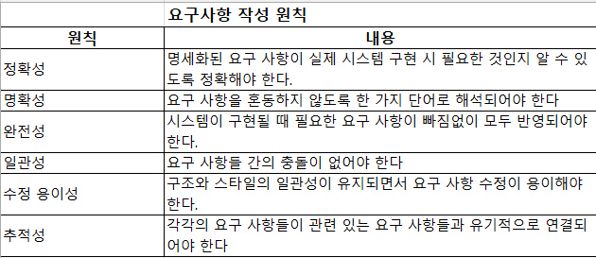
프로젝트 요구사항
요구사항 명세서 작성 규칙
Notes:
요구사항 명세서의 양식은 분야 및 프로젝트 성향에 따라 다르지만, 공통적으로 기재하는 항목들은 대게 유사합니다. 이 그림은 NCS 모듈 [애플리케이션 요구사항 분석]의 요구사항 명세서 작성 규칙을 정리한 내용입니다. 작성 원칙 항목들을 보면 의사소통을 원활하게 하기 위한 규칙들로 나열된 것을 알 수 있습니다.
이 규칙들을 바탕으로 명세서를 작성하면 잘 작성된 요구사항이라고 생각할 수 있습니다.

Slide 5
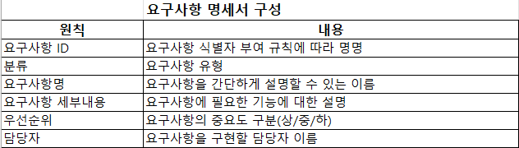
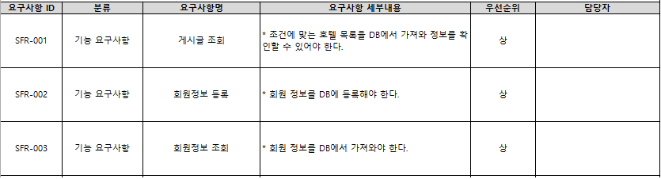
프로젝트 요구사항
요구사항 명세서 구성
요구사항 명세서 샘플
Notes:
요구사항 명세서는 아래 항목으로 구성할 수 있습니다. 프로젝트 규모에 따라 항목이 추가될 수 있습니다.
명세서 작성 원칙 및 구성 항목을 바탕으로 완성된 샘플은 다음과 같습니다. 요구사항명, 세부내용, 우선 순위 등은 간결하고 명확하게 작성하는 것이 핵심입니다.
실제 프로젝트에서 요구사항 명세서를 작성 작업은 많은 시간과 비용이 소비됩니다.
우리 수업에서는 스프링 프로젝트를 이용한 게시판 기능 구현이 핵심이기 때문에, 기능에 대한 간략한 요구사항만 정의하여 진행하겠습니다.

Slide 6
프로젝트 요구사항
게시판 기능 요구사항
사용자는 게시글을 등록할 수 있어야 한다.
사용자는 전체 게시글을 조회할 수 있어야 한다.
사용자는 특정 게시글을 조회할 수 있어야 한다.
사용자는 작성한 게시글을 수정할 수 있어야 한다.
사용자는 작성한 게시글을 삭제할 수 있어야 한다.
Notes:
요구사항을 작성할 때는 사용자 입장에서 동작하는 기능에 대해 하나의 문장으로 정리하는 것이 좋습니다.
우리가 만들 기능은 사용자 입장에서 게시판 기능을 사용하는 상황이며, 요구사항을 정리하면 다음과 같습니다. (글을 보여준다)
여기서 핵심은 사용자가 게시글에 대해 등록/조회/수정/삭제 기능을 수행한다는 점입니다.
8강에서 배운 애플리케이션 구성 예시를 여기에 적용하면 BOARD 테이블 및 Entity용 Board 클래스를 생성하여 구성이 가능하며, 계층에 맞는 자바 코드 및 JSP 페이지를 생성하여 기능을 구현할 예정입니다.

Slide 7
DB 테이블 생성
게시글(BOARD) 테이블
게시글 번호(BOARD_ID : NUMBER)
게시글 제목(BOARD_TITLE : VARCHAR2(60))
게시글 내용(BOARD_CONTENT : VARCHAR2(900))
회원 아이디(MEMBER_ID : VARCHAR2(10))
게시글 작성일(BOARD_DATE_CREATED : DATE)
Notes:
DB 테이블 생성시 우선시 해야하는 사항은 기능 요구사항에 맞는 속성 구성입니다.
BOARD 테이블에 CRUD 기능을 수행하기 위해서는 필요한 속성(열, Column)들을 구성하고, 속성 타입 및 크기 등을 설정하는 것이 먼저 수행되어야 합니다.
이 수업에서는 게시글에 필요한 속성들을 다음과 같이 구성하였습니다. 사용자가 게시판을 이용할 때 주로 보게되는 데이터를 바탕으로 구성하였습니다.
이제 sql developer를 통해 테이블을 생성해보겠습니다.

Slide 8
학습 정리
프로그램 기능에 대한 정의 및 제약 조건 등을 보통 요구사항이라고 부르며, 요구사항을 작성한 문서를 요구사항 명세서라고 부름
요구사항 명세서는 개발의 목표 설정 및 커뮤니케이션을 위해 가장 중요한 역할
요구사항을 작성할 때는 사용자 입장에서 동작하는 기능에 대해 하나의 문장으로 정리하는 것이 좋은 방법
DB 테이블 생성시 우선시 해야하는 사항은 기능 요구사항에 맞는 속성 구성
Notes:
이번 챕터 마무리를 위해 학습 정리를 하겠습니다.
프로그램 기능에 대한 정의 및 제약 조건 등을 보통 요구사항이라고 부르며, 요구사항을 작성한 문서를 요구사항 명세서라고 부릅니다.
요구사항 명세서는 개발의 목표 설정 및 커뮤니케이션을 위해 가장 중요한 역할입니다.
요구사항을 작성할 때는 사용자 입장에서 동작하는 기능에 대해 하나의 문장으로 정리하는 것이 좋은 방법입니다.
DB 테이블 생성시 우선시 해야하는 사항은 기능 요구사항에 맞는 속성 구성입니다.
다음 챕터에서는 게시글 테이블과 연결되는 지속성 계층을 구성하겠습니다.

